Slide 1



Slide 2
Анализ послематчевой статистики игры Smite
Юнусова Аделина Альбертовна
Группа 09-631
Научный руководитель:
Дюрягин Ростислав Романович
Кафедра системного анализа и информационных технологий

Slide 3

Анализ послематчевой статистики игры Smite
Постановка задачи
Целью данной работы является создание нейронной сети, способной классифицировать исход матча, учитывая состав команд.

Slide 4
Анализ послематчевой статистики игры Smite
Постановка задачи
В состав одной команды входят 5 героев, всего в матче 10 героев.
Исход матча определяется одним победителем: победила либо первая, либо вторая команда.
Всего в игре имеется 101 герой (105 в новом датасете).

Slide 5
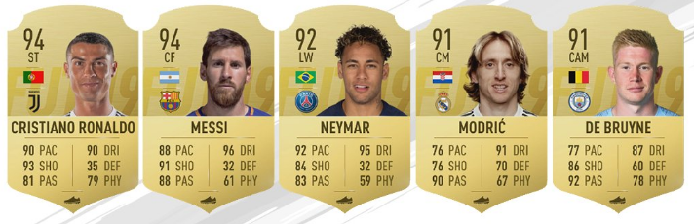
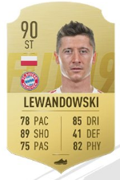
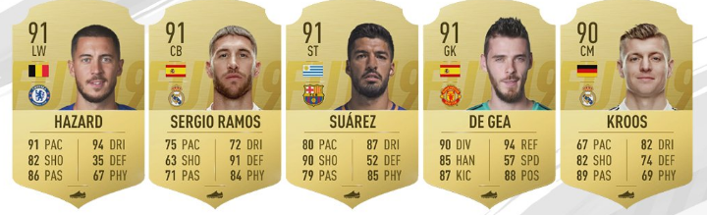
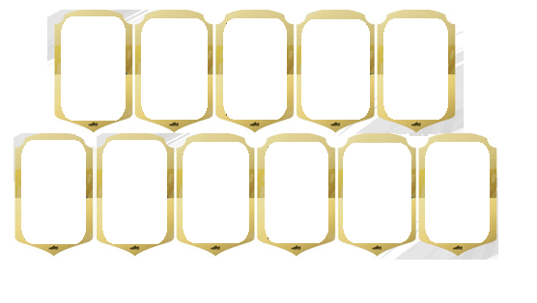
Анализ послематчевой статистики игры Smite
Постановка задачи
Для понимания сути работы, рассмотрим задачу на примере футбольного матча.
Допустим, в матче команда профессиональных игроков играет против дворовой команды. Шансов победить у первой команды будет больше.
VC
Обычный игрок №1
Обычный игрок №2
Обычный игрок №3
Обычный игрок №4
Обычный игрок №5
Обычный игрок №6
Обычный игрок №7
Обычный игрок №8
Обычный игрок №9
Обычный игрок №10
Обычный игрок №11

Slide 6
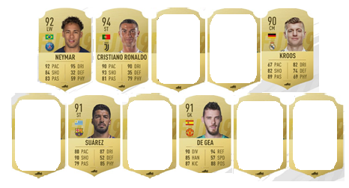
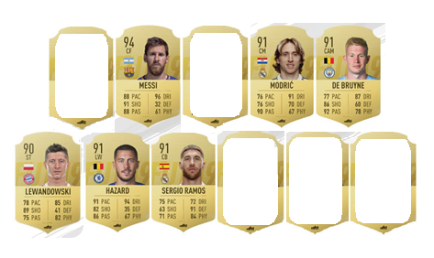
Анализ послематчевой статистики игры Smite
Постановка задачи
Обычный игрок №2
Обычный игрок №4
Но если мы перемешаем игроков, то ответ будет уже не таким очевидным. Этим и должна заняться сеть. Предсказать исход матча, учитывая состав команд.
Обычный игрок №5
Обычный игрок №6
Обычный игрок №7
Обычный игрок №8
VC
Обычный игрок №1
Обычный игрок №3
Обычный игрок №9
Обычный игрок №10
Обычный игрок №11

Slide 7
Анализ послематчевой статистики игры Smite
Постановка задачи
Достижение цели осуществлялось путем решения следующих основных задач:
Сбор датасета.
Создание нейронной сети, предсказывающая исход матча:
Модель без обучения векторного представления команд;
Модель с обучение векторного представления команд.

Slide 8
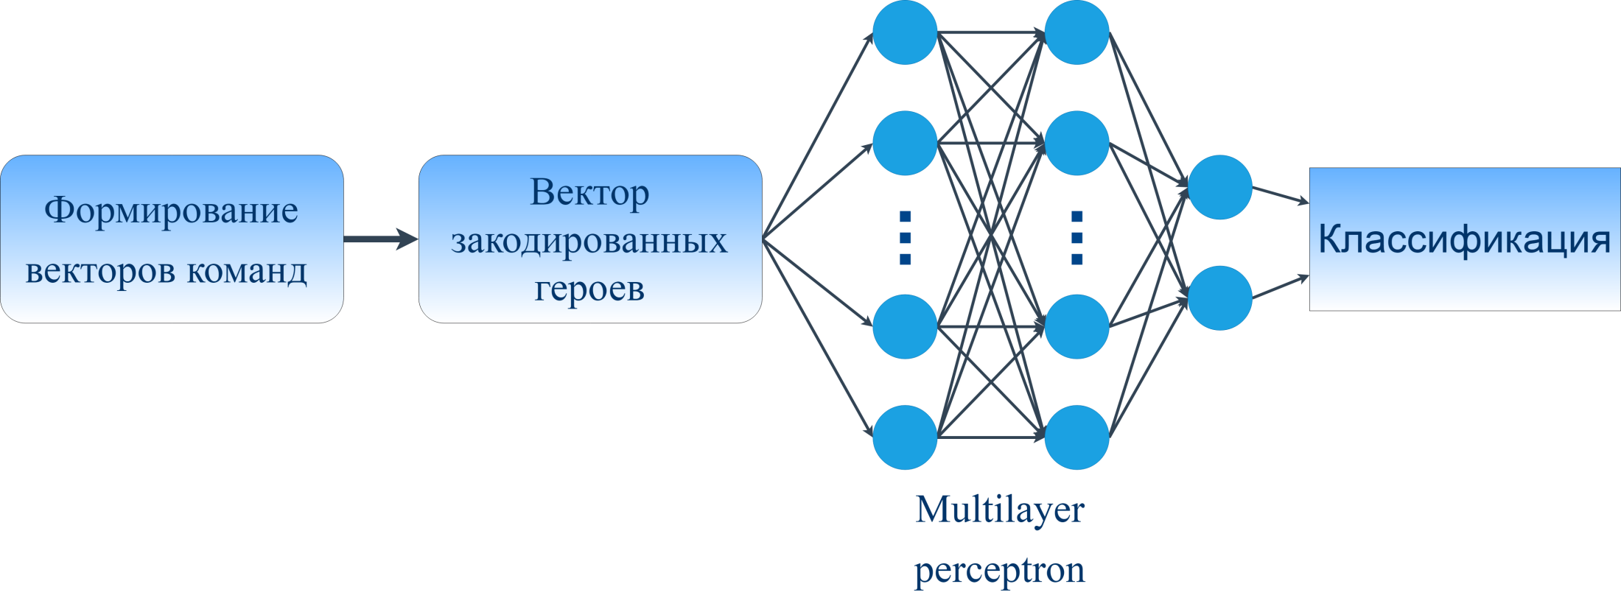
Анализ послематчевой статистики игры Smite
Схема реализованной системы

Slide 9
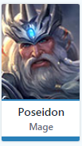

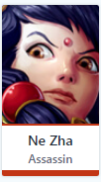



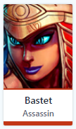

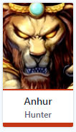

Анализ послематчевой статистики игры Smite
Подготовка данных
В датасет сохранялись не полные имена героев, а их индексы. Например, вектор данного матча, где первая команда победила, выглядит так –
VC
[ 73, 34, 64, 59, 68, 54, 23, 0, 9, 44, 1, 0]

Slide 10
Анализ послематчевой статистики игры Smite
Подготовка данных

Slide 11
Анализ послематчевой статистики игры Smite
Модель без обучения векторного представления команд
Ситуация | Код героя
Если героя в матче нет | 1 0 0
Если герой в 1-ой команде | 0 1 0
Если герой во 2-ой команде | 0 0 1
Если счет был '[1 0]', то он становился 0, а если '[0 1]', то 1

Slide 12
Анализ послематчевой статистики игры Smite
Модель без обучения векторного представления команд
0 | 1 | 2 | 3 | 4 | 5 | 6 | 7 | 8 | 9 | 10 | 11 | 12 | 13 | 14 | 15 | 16 | 17 | 18 | 19 | 20 | 21 | 22 | 23 | 24
25 | 26 | 27 | 28 | 29 | 30 | 31 | 32 | 33 | 34 | 35 | 36 | 37 | 38 | 39 | 40 | 41 | 42 | 43 | 44 | 45 | 46 | 47 | 48 | 49
50 | 51 | 52 | 53 | 54 | 55 | 56 | 57 | 58 | 59 | 60 | 61 | 62 | 63 | 64 | 65 | 66 | 67 | 68 | 69 | 70 | 71 | 72 | 73 | 74
75 | 76 | 77 | 78 | 79 | 80 | 81 | 82 | 83 | 84 | 85 | 86 | 87 | 88 | 89 | 90 | 91 | 92 | 93 | 94 | 95 | 96 | 97 | 98 | 99
100
[73, 34, 64, 59, 68, 54, 23, 0, 9, 44, 1, 0]
1 0 0 0 1 0
0 0 1

Slide 13
Анализ послематчевой статистики игры Smite
Модель без обучения векторного представления команд Аугментация
0 | 1 | 2 | 3 | 4 | 5 | 6 | 7 | 8 | 9 | 10 | 11 | 12 | 13 | 14 | 15 | 16 | 17 | 18 | 19 | 20 | 21 | 22 | 23 | 24
25 | 26 | 27 | 28 | 29 | 30 | 31 | 32 | 33 | 34 | 35 | 36 | 37 | 38 | 39 | 40 | 41 | 42 | 43 | 44 | 45 | 46 | 47 | 48 | 49
50 | 51 | 52 | 53 | 54 | 55 | 56 | 57 | 58 | 59 | 60 | 61 | 62 | 63 | 64 | 65 | 66 | 67 | 68 | 69 | 70 | 71 | 72 | 73 | 74
75 | 76 | 77 | 78 | 79 | 80 | 81 | 82 | 83 | 84 | 85 | 86 | 87 | 88 | 89 | 90 | 91 | 92 | 93 | 94 | 95 | 96 | 97 | 98 | 99
100
[73, 34, 64, 59, 68, 54, 23, 0, 9, 44, 1, 0] = [54, 23, 0, 9, 44, 73, 34, 64, 59, 68, 0, 1]
1 0 0 0 0 1
0 1 0

Slide 14
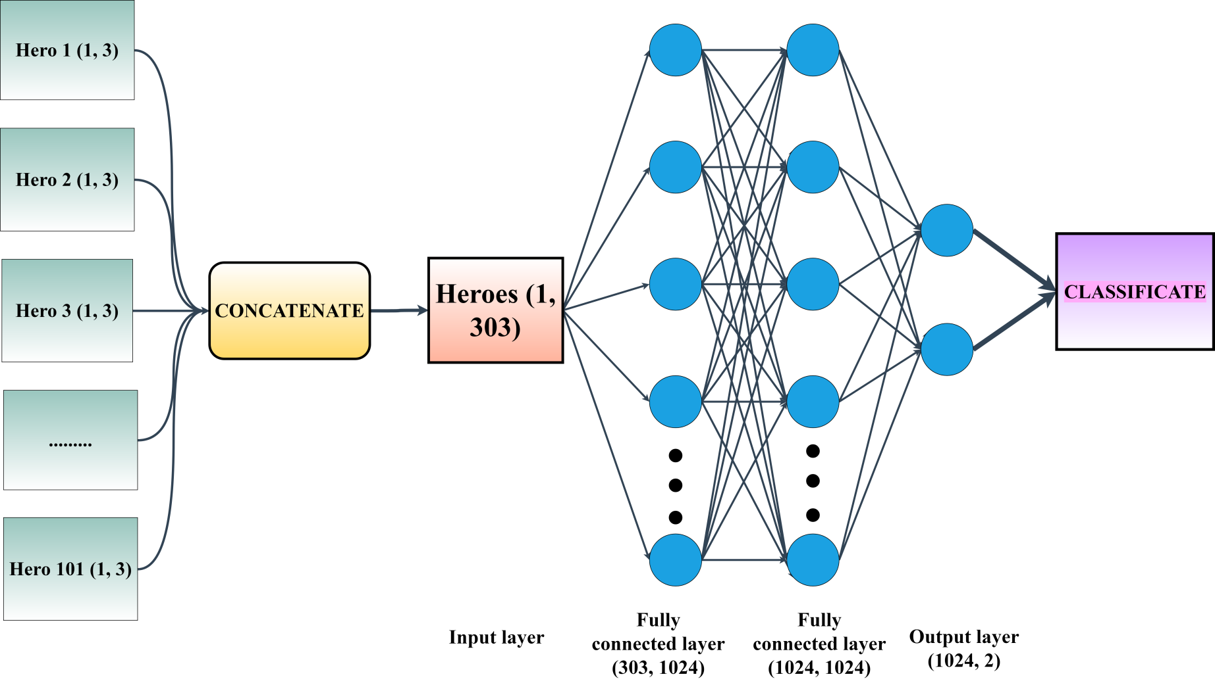
Анализ послематчевой статистики игры Smite
Модель без обучения векторного представления команд

Slide 15
Анализ послематчевой статистики игры Smite
Результаты работы Подбор гиперпараметров
Скорость обучения | Лучшая точность на тренировочной выборке | Минимальная ошибка на тренировочной выборке | Лучшая точность на валидационной выборке | Минимальная ошибка на валидационной выборке
0,1 | 0,5965 | 0,6751 | 0,5555 | 0,6844
0,01 | 0,6125 | 0,6568 | 0,558 | 0,6839
0,001 | 0,618 | 0,6571 | 0,5592 | 0,6854
0,0001 | 0,6105 | 0,6617 | 0,5595 | 0,6853

Slide 16
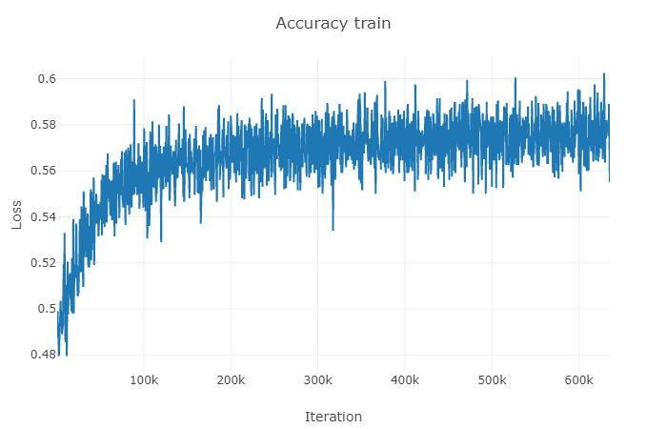
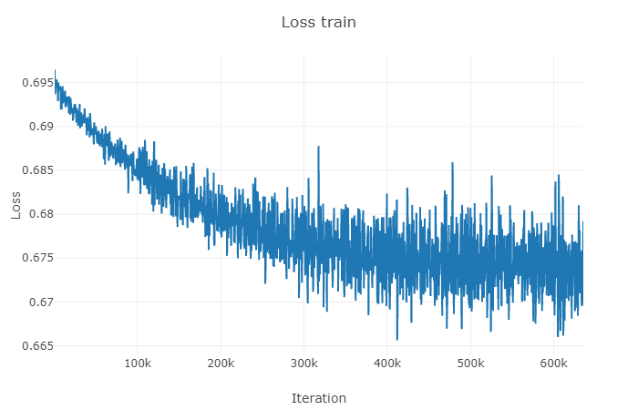
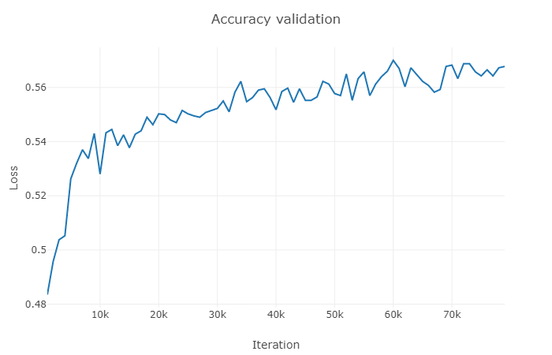
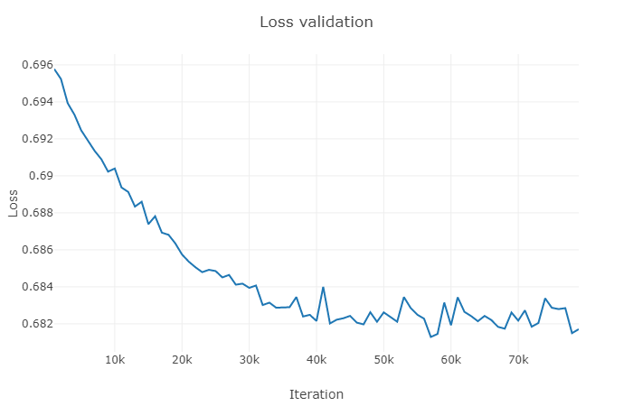
Анализ послематчевой статистики игры Smite
Результаты тренировки первой модели, lr = 0,0001

Slide 17
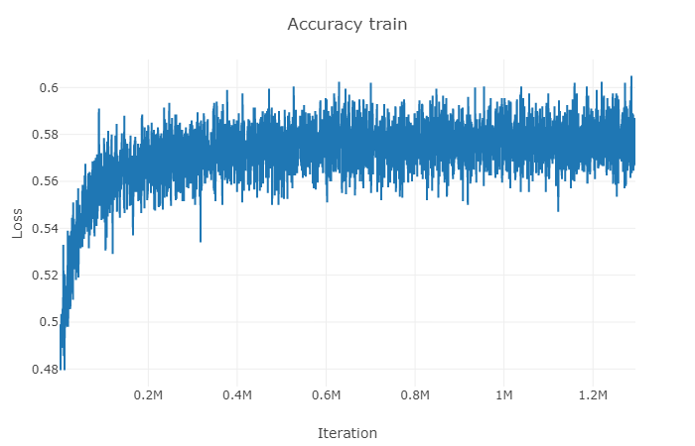
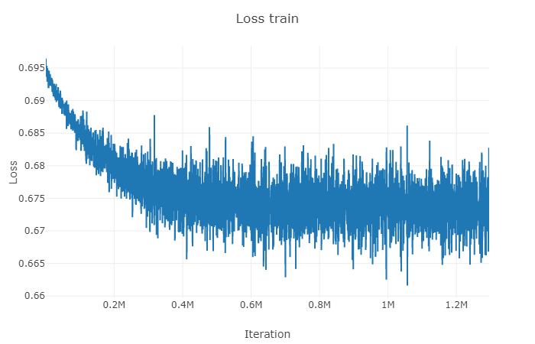
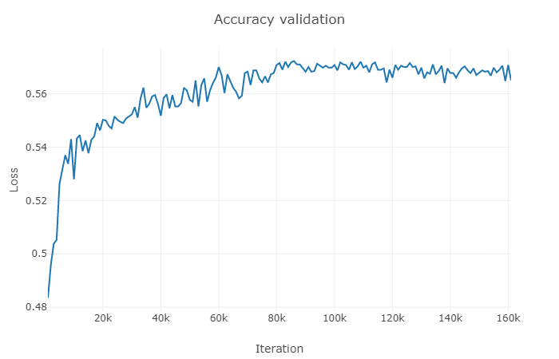
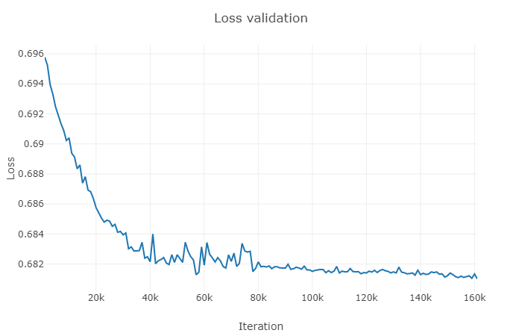
Анализ послематчевой статистики игры Smite
Результаты тренировки первой модели, lr = 0,00001

Slide 18
Анализ послематчевой статистики игры Smite
Результаты тренировки первой модели
 | lr = 0,0001 |  | lr = 0,00001
 | Лучшее значение | Итерация | Лучшее значение | Итерация
Accuracy train | 0,6025 | 629 000 | 0,605 | 1 286 500
Loss train | 0,6656292 | 412 000 | 0,661 | 1 056 500
Accuracy validation | 0,57 | 60 000 | 0,5729 | 109 000
Loss validation | 0,681289 | 57 000 | 0,68101 | 161 000

Slide 19
Анализ послематчевой статистики игры Smite
Результаты тренировки первой модели
 | Validation | Test
Baseline | 57,3% | 57,9%
Средняя точность первой модели | 56,9% | 57,1%
Общая точность первой модели по героям | 56,31% | 56,58%

Slide 20
Анализ послематчевой статистики игры Smite
Модель с обучением векторного представления команд One hot encoding
Каждому герою с номером i сопоставляется вектор длины 101, в котором i-ая координата равна 1, а остальные 0. Так на вход модели поступает 10 векторов, размером 101.

Slide 21
Анализ послематчевой статистики игры Smite
Модель с обучением векторного представления команд Embedding
Embedding - матрица размера [количество всех героев х embedding size]. Умножение вектора one hot encoding на матрицу весов возвращает вектор героя, в виде embedding`a.

Slide 22
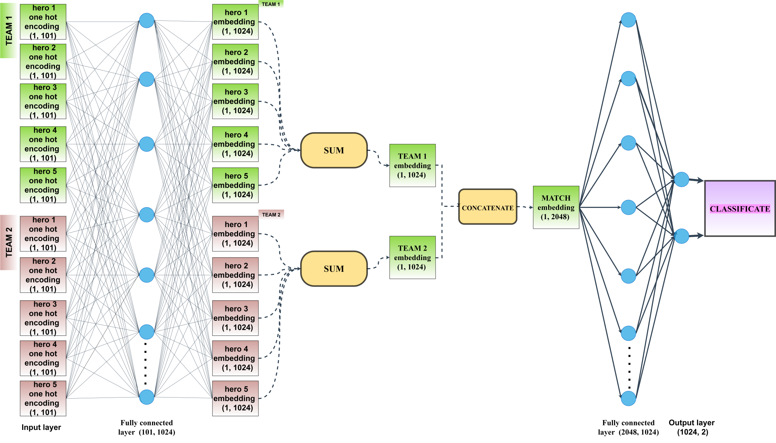
Анализ послематчевой статистики игры Smite
Модель с обучением векторного представления команд

Slide 23
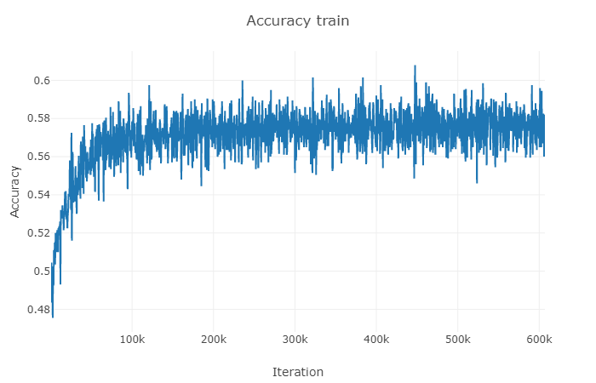
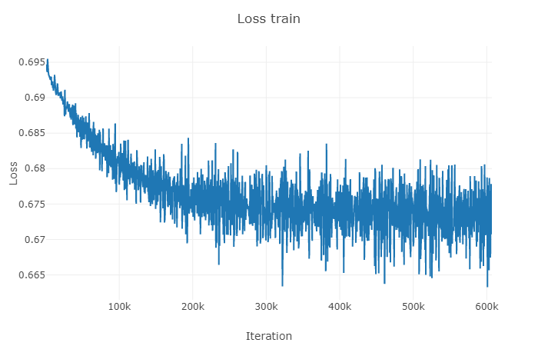
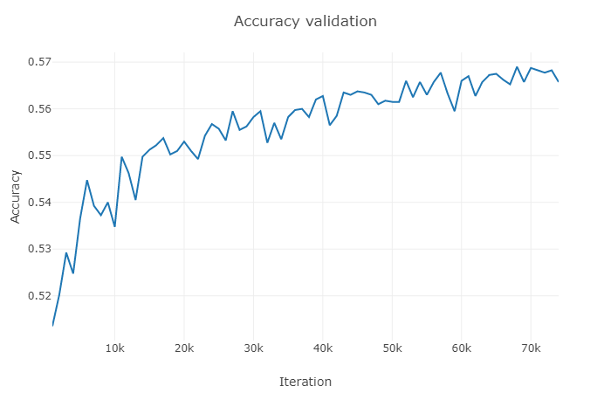
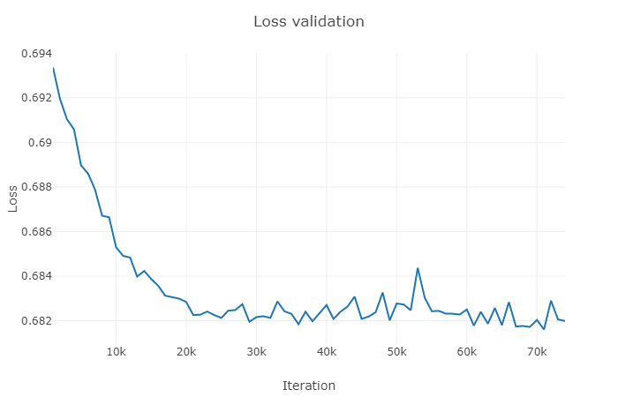
Анализ послематчевой статистики игры Smite
Результаты тренировки второй модели, lr = 0,0001

Slide 24
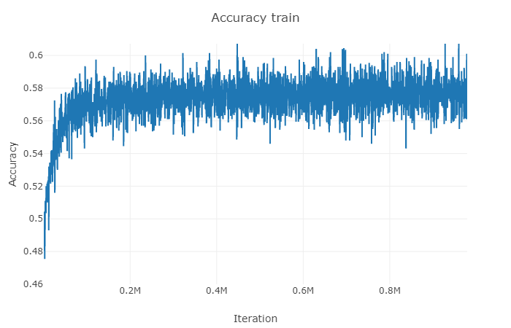
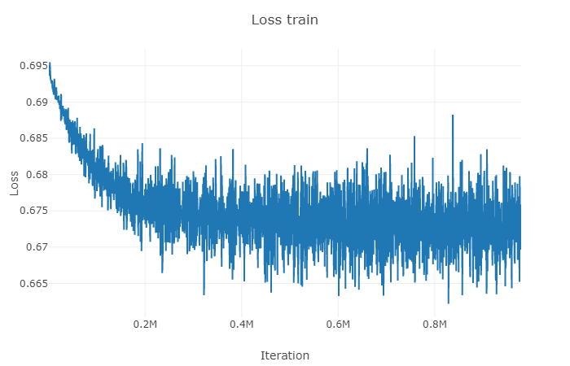
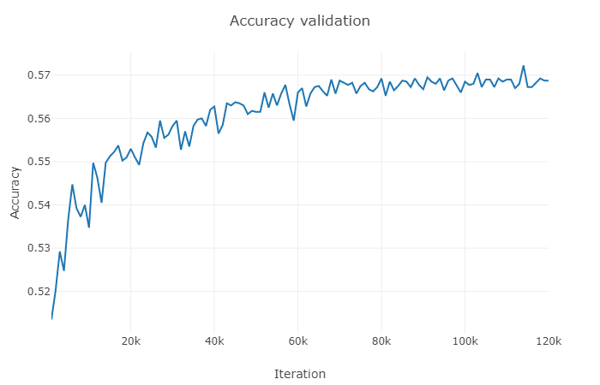
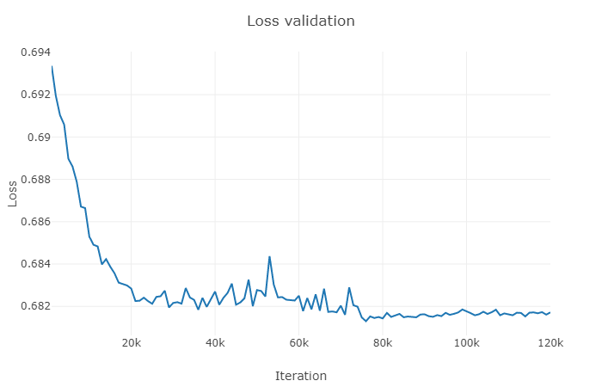
Анализ послематчевой статистики игры Smite
Результаты тренировки второй модели, lr = 0,00001

Slide 25
Анализ послематчевой статистики игры Smite
Результаты тренировки второй модели
 | lr = 0,0001 |  | lr = 0,00001
 | Лучшее значение | Итерация | Лучшее значение | Итерация
Accuracy train | 0,608 | 447 500 | 0,608 | 959 500
Loss train | 0,663273 | 601 000 | 0,6621979 | 828 500
Accuracy validation | 0,569 | 68 000 | 0,57225 | 114 000
Loss validation | 0,6816037 | 71 000 | 0,6812999 | 120 000

Slide 26
Анализ послематчевой статистики игры Smite
Результаты тренировки второй модели
 | Validation | Test
Baseline | 57,3% | 57,9%
Средняя точность второй модели | 55,9% | 57,1%
Общая точность второй модели по героям | 55,35% | 56,46%

Slide 27
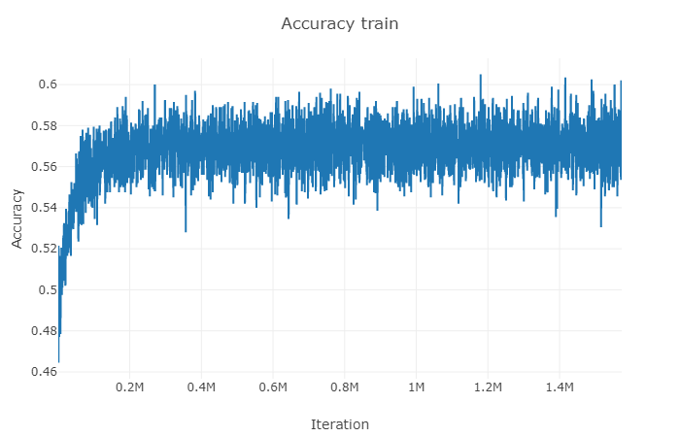
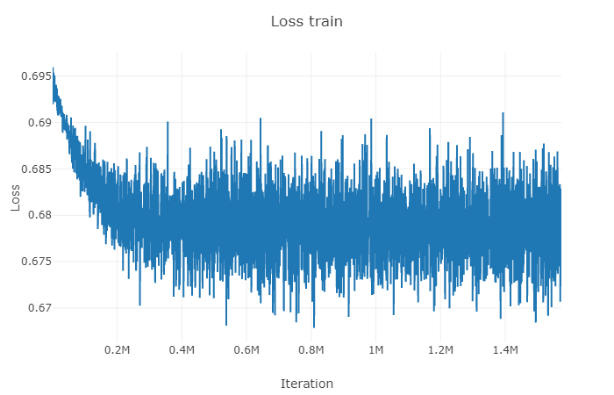
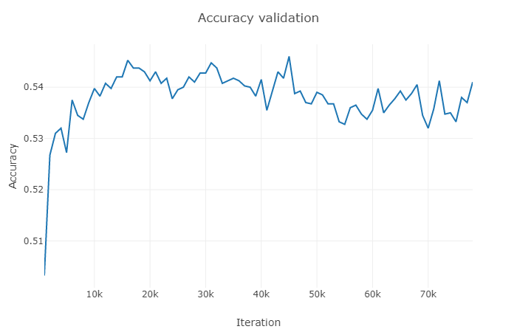
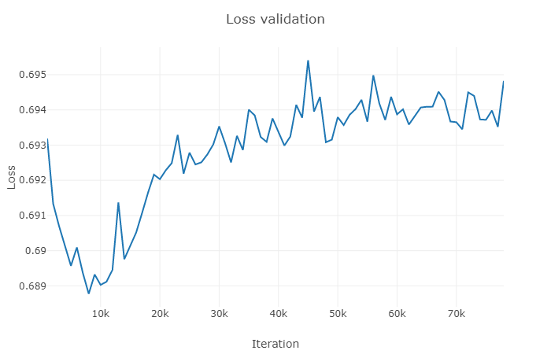
Анализ послематчевой статистики игры Smite
Результаты тренировки второй модели на новом датасете, lr = 0,0001

Slide 28
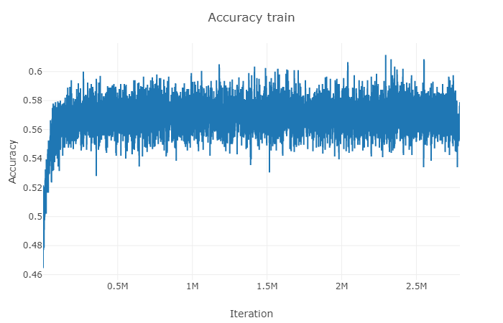
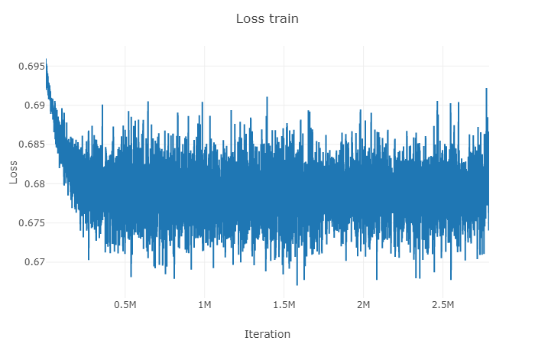
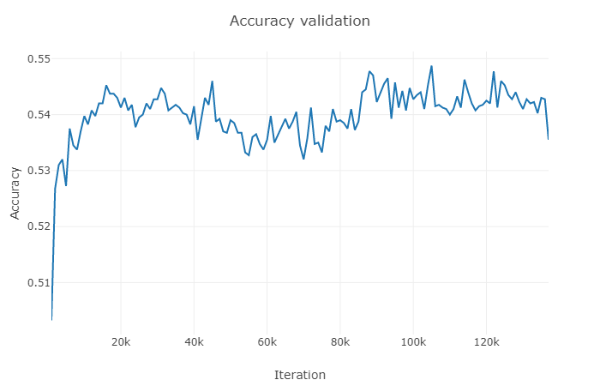
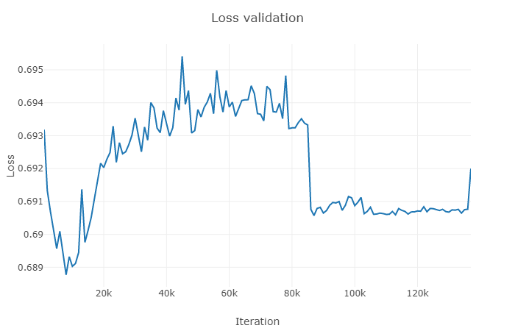
Анализ послематчевой статистики игры Smite
Результаты тренировки второй модели на новом датасете, lr = 0,00001

Slide 29
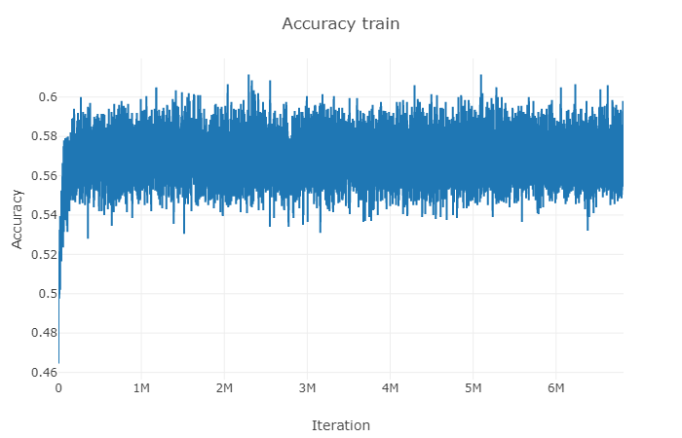
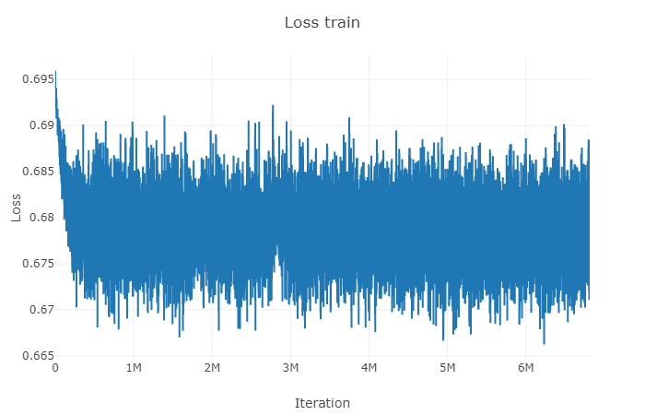
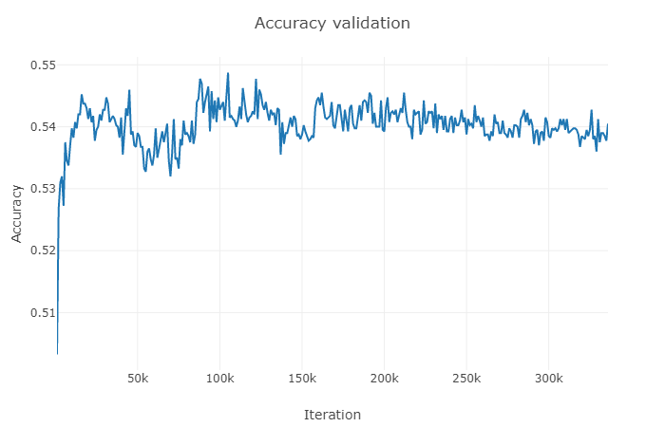
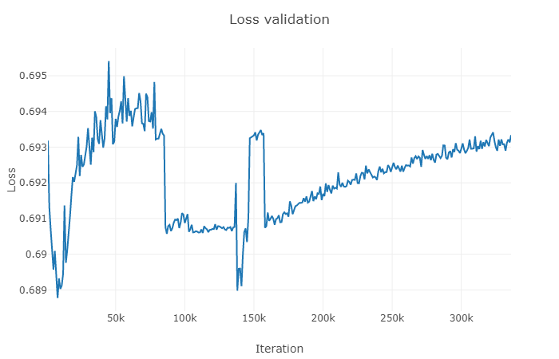
Анализ послематчевой статистики игры Smite
Результаты тренировки второй модели на новом датасете

Slide 30
Анализ послематчевой статистики игры Smite
Результаты тренировки второй модели на новом датасете
 | lr = 0,0001 |  | lr = 0,00001
 | Лучшее значение | Итерация | Лучшее значение | Итерация
Accuracy train | 0,605 | 1 179 500 | ≈ 0,605 | -
Loss train | 0,6678753 | 809 000 | ≈ 0,6678753 | -
Accuracy validation | 0,546 | 45 000 | 0,54875 | 109 000
Loss validation | 0,6887739 | 8000 | 0,6887739 | 8000

Slide 31
Анализ послематчевой статистики игры Smite
Результаты тренировки второй модели на новом датасете
 | Validation | Test
Baseline | 55,4% | 56,59%
Средняя точность второй модели | 54,8% | 55,2%
Общая точность второй модели по героям | 54,232% | 55,01%

Slide 32
Спасибо за внимание!

